Slide 1
INTERNATIONAL
COSMIC DAY
Become a Scientistic for a Day
30 Novembre 2017
Outline:
Preparazione di Excel
Importazione dei dati
Analisi dei dati
Realizzazione dei grafici
Correzioni
linearizzazione
P.La Rocca & M.Trimarchi

Slide 2
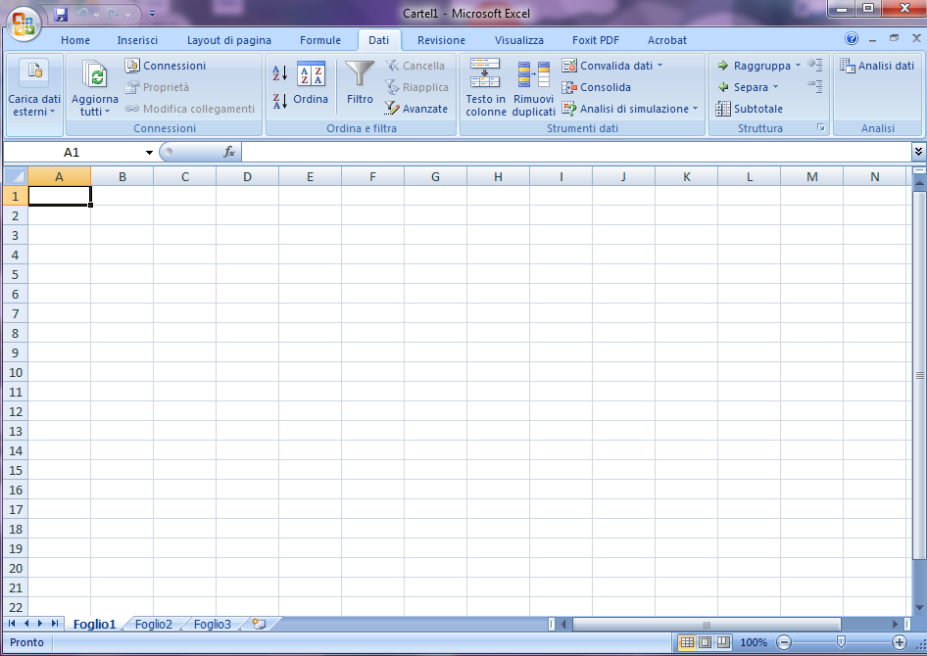
COMPONENTE AGGIUNTIVO SU EXCEL

Slide 3
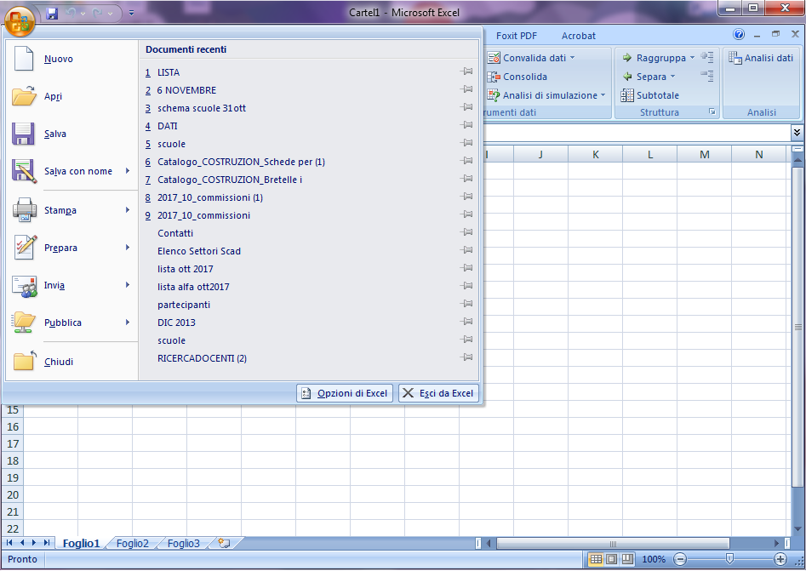
INSTALLAZIONE DEL COMPONENTE AGGIUNTIVO

Slide 4
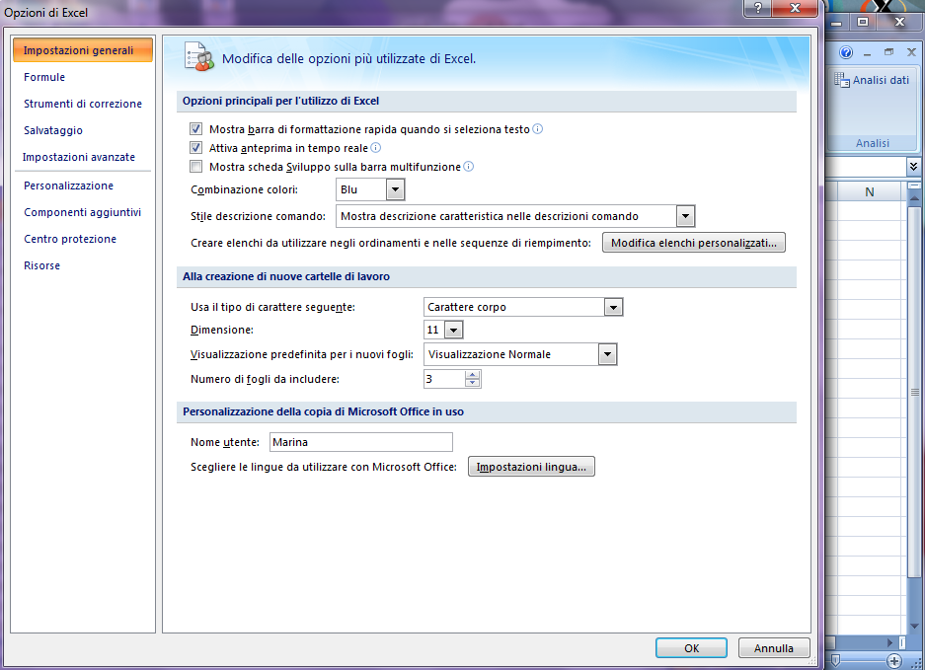
INSTALLAZIONE DEL COMPONENTE AGGIUNTIVO

Slide 5
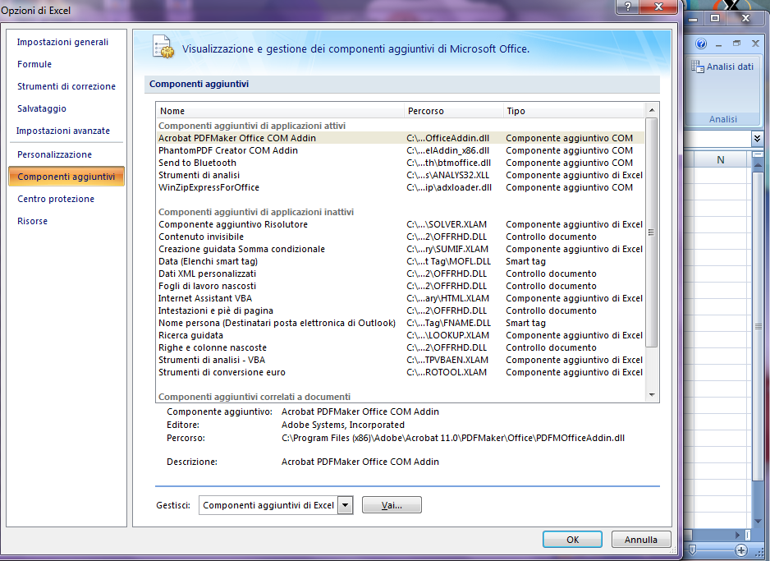
INSTALLAZIONE DEL COMPONENTE AGGIUNTIVO

Slide 6
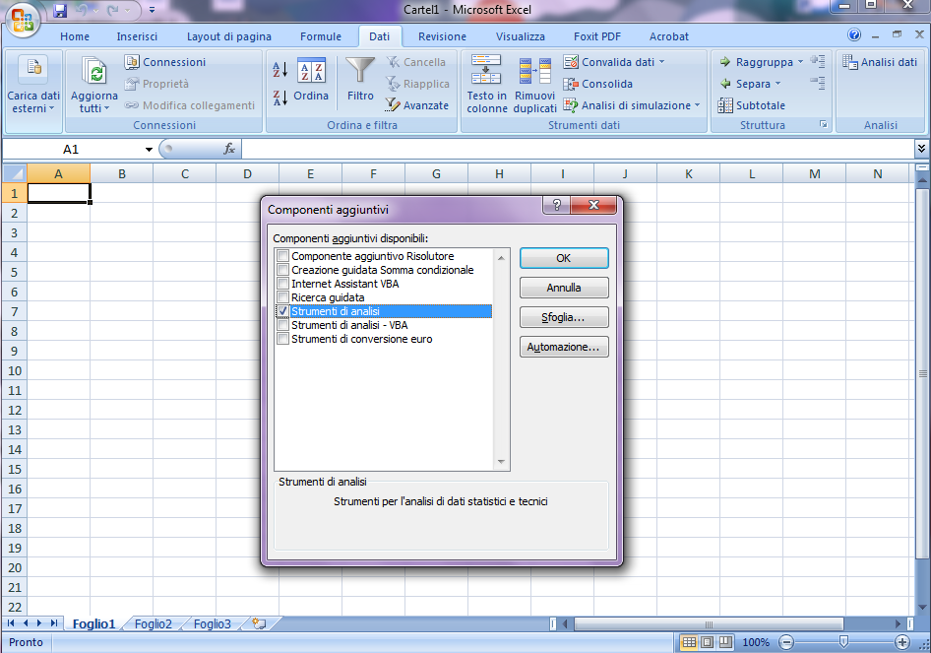
INSTALLAZIONE DEL COMPONENTE AGGIUNTIVO

Slide 7
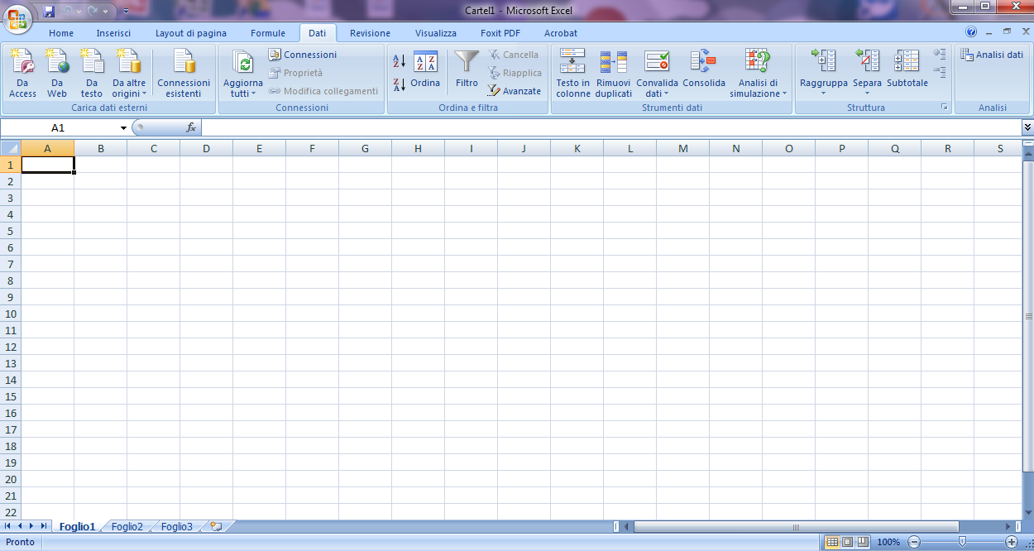
IMPORTAZIONE DEI DATI SPERIMENTALI

Slide 8
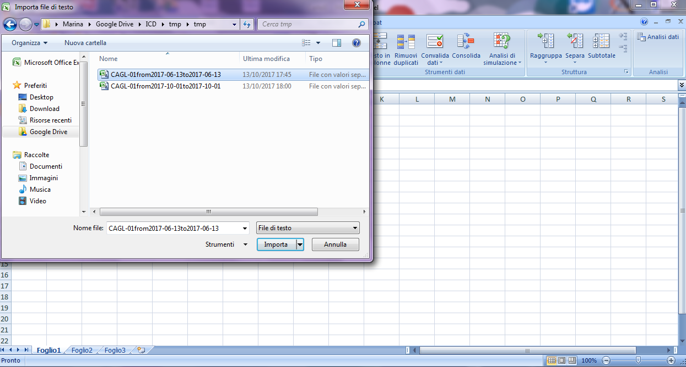
IMPORTAZIONE DEI DATI SPERIMENTALI

Slide 9
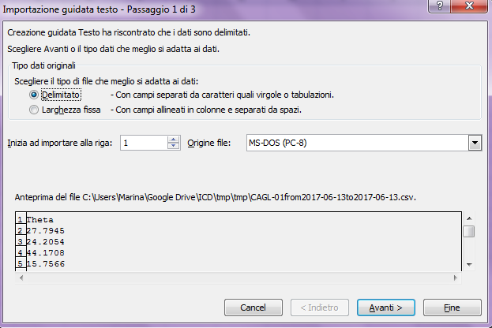
IMPORTAZIONE DEI DATI SPERIMENTALI

Slide 10
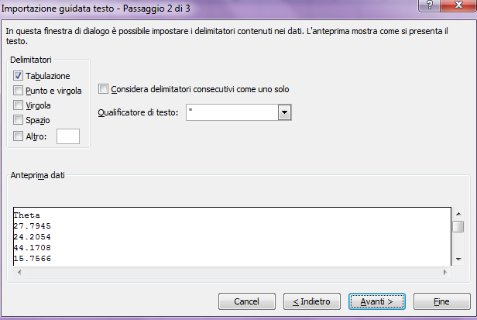
IMPORTAZIONE DEI DATI SPERIMENTALI

Slide 11
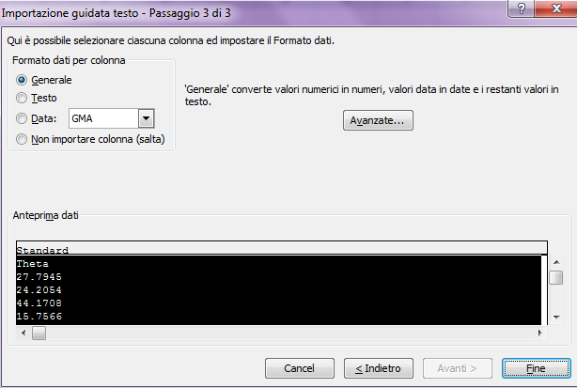
IMPORTAZIONE DEI DATI SPERIMENTALI

Slide 12
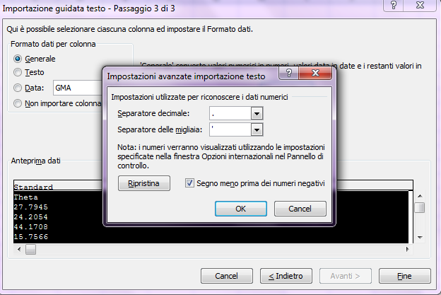
IMPORTAZIONE DEI DATI SPERIMENTALI

Slide 13
IMPORTAZIONE DEI DATI SPERIMENTALI

Slide 14
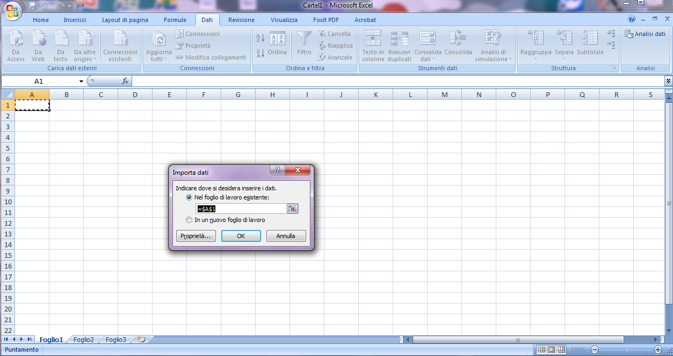
IMPORTAZIONE DEI DATI SPERIMENTALI

Slide 15
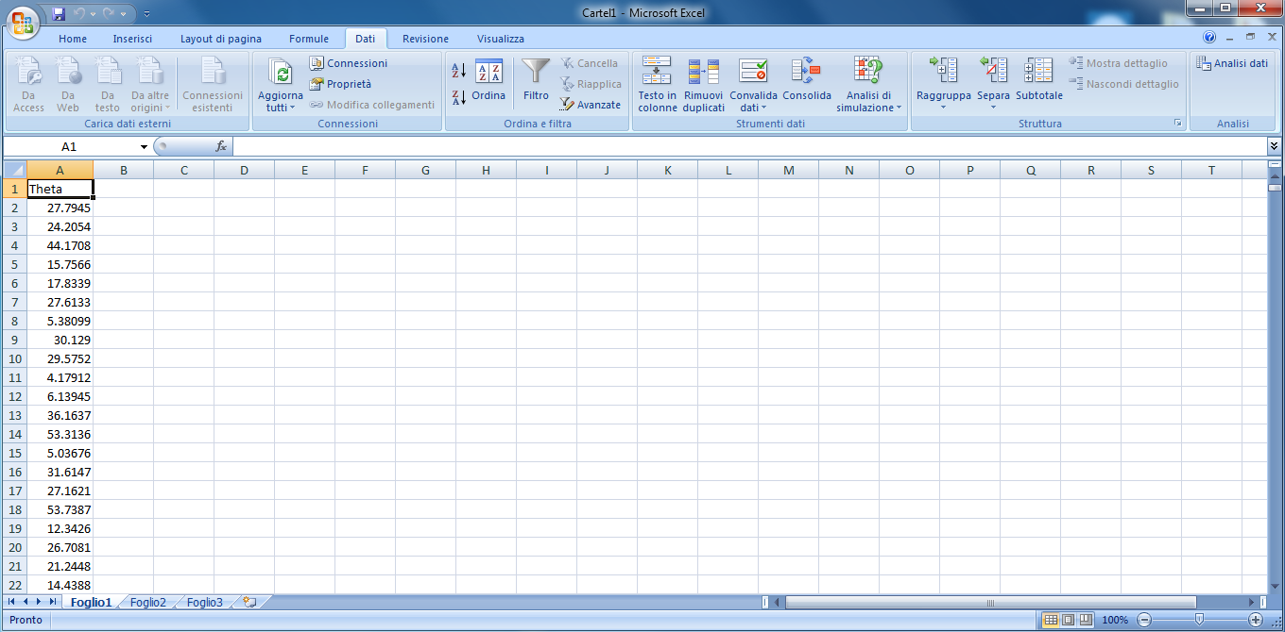
IMPORTAZIONE DEI DATI SPERIMENTALI

Slide 16
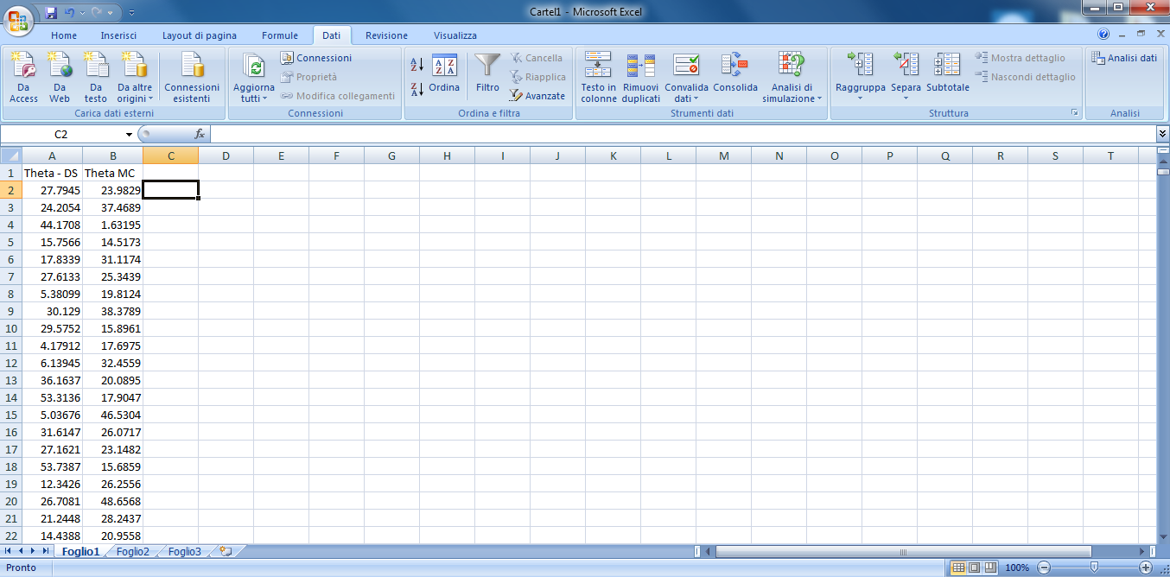
IMPORTAZIONE DEI DATI MONTE CARLO
DATI SPERIMENTALI
SIMULAZIONI

Slide 17
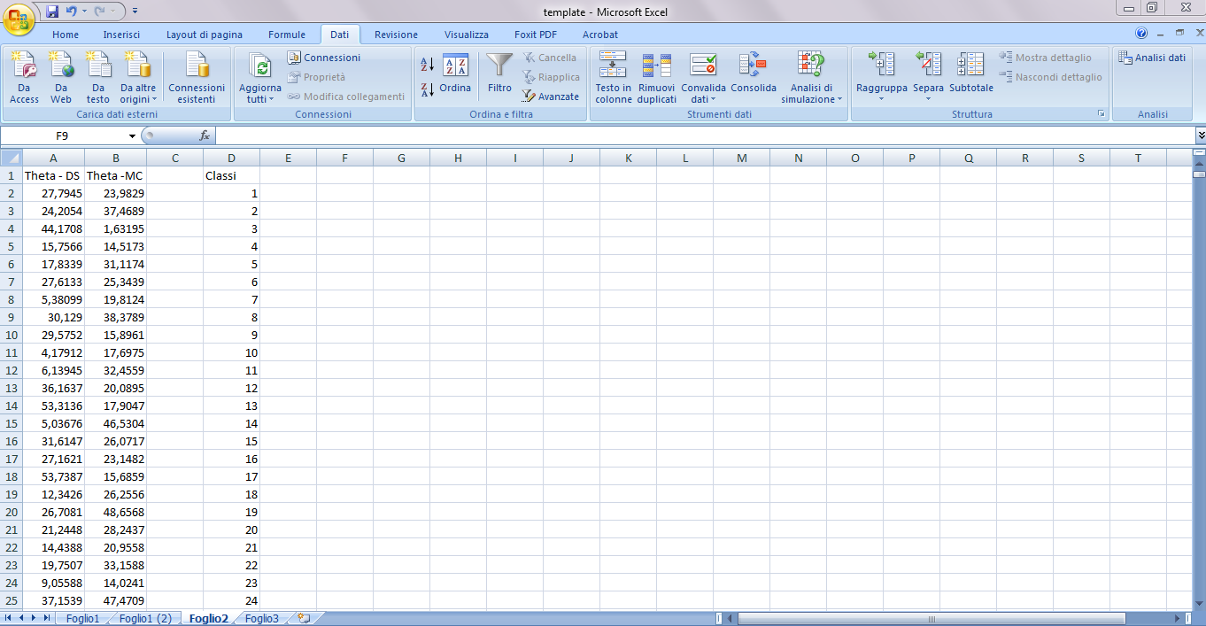
ANALISI DEI DATI
Istogramma →
Classi di frequenza dei valori di angolo zenitale
(da 1 a 90 a passi da 1 o 2 gradi)

Slide 18
ANALISI DEI DATI

Slide 19
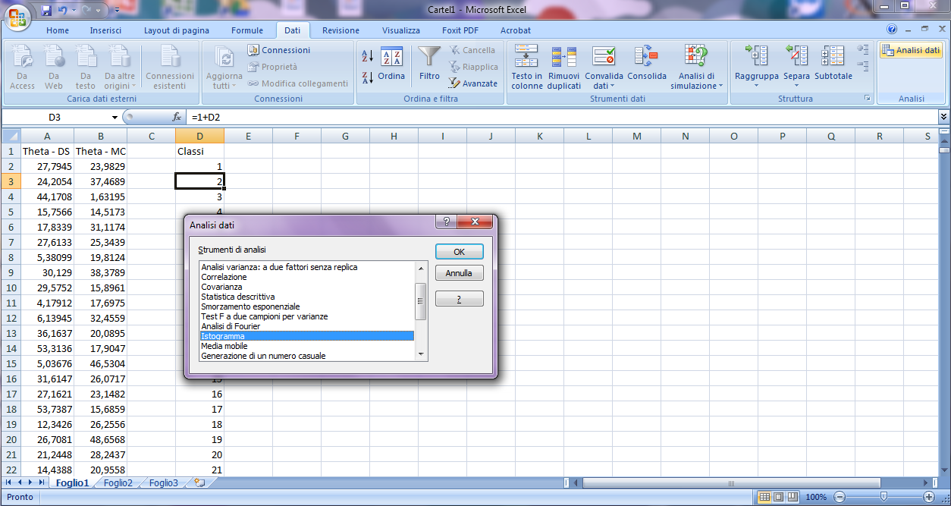
ANALISI DEI DATI

Slide 20
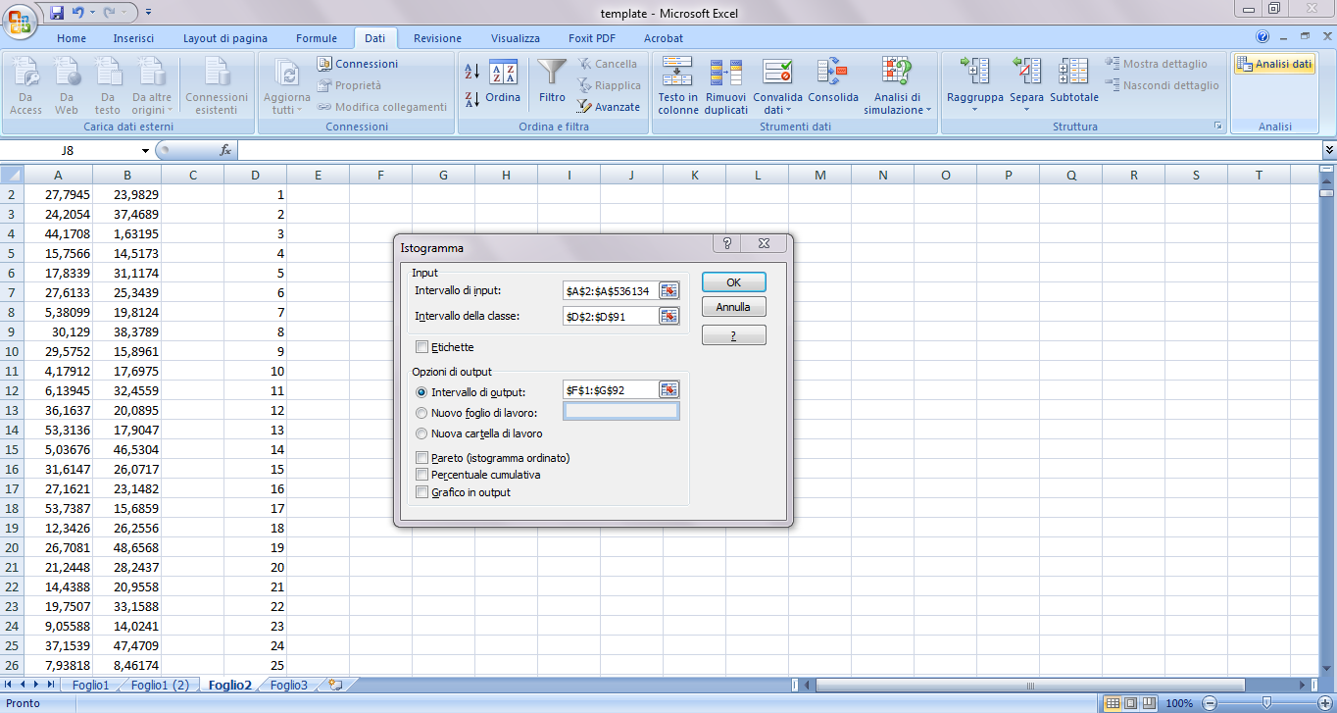
ANALISI DEI DATI
Intervallo di input → tutti i dati sperimentali (colonna A)
Intervallo della classe → tutte le classi (colonna D)
Intervallo di output→ numero delle classi (90)+1 x 2 colonne (a partire dalla riga 2) → F1_G92

Slide 21
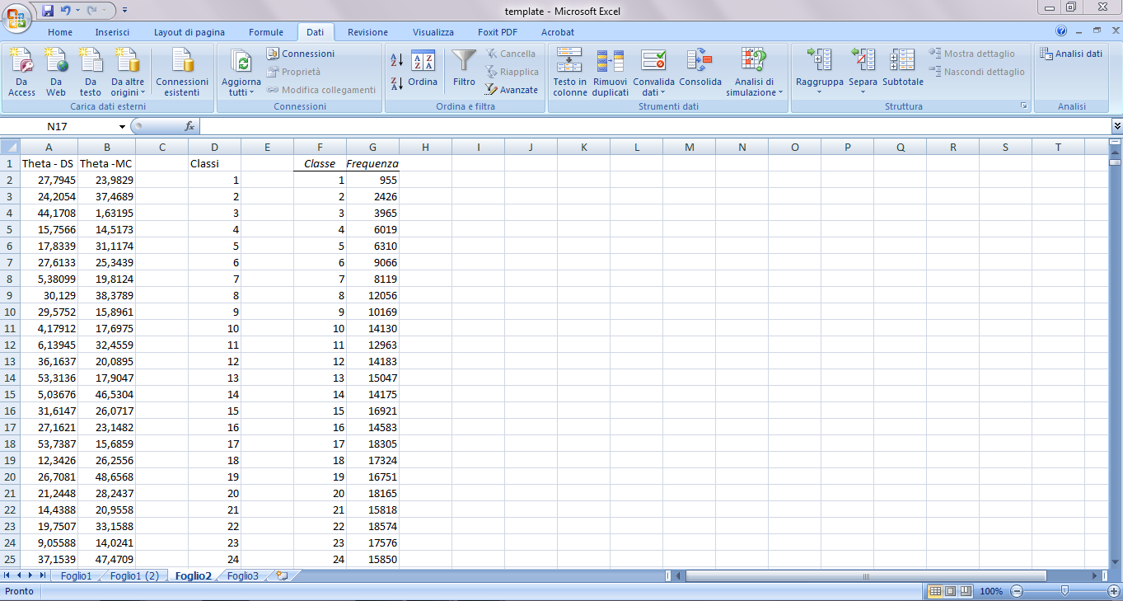
ANALISI DEI DATI
Frequenze associate ad ogni intervallo angolare della colonna F

Slide 22
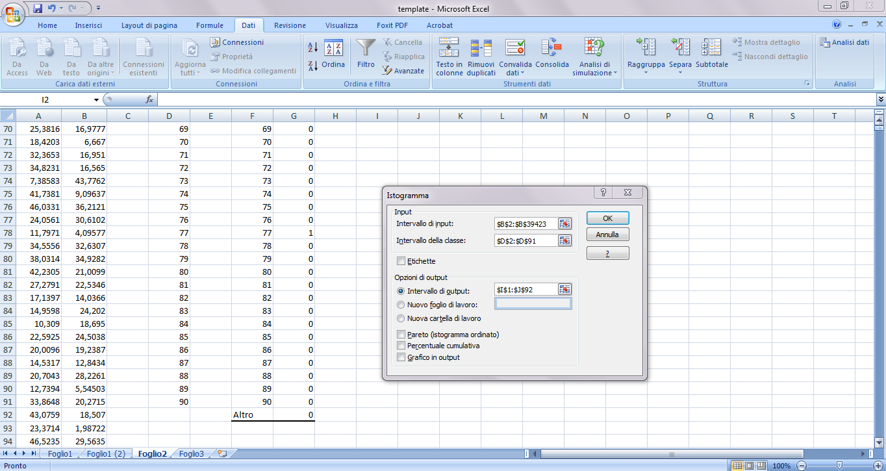
ANALISI DEI DATI
Intervallo di input → tutti i dati Monte Carlo(colonna B)
Intervallo della classe → tutte le classi (colonna D)
Intervallo di output→ numero delle classi (90)+1 x 2 colonne (a partire dalla riga 2) → I1_J92

Slide 23
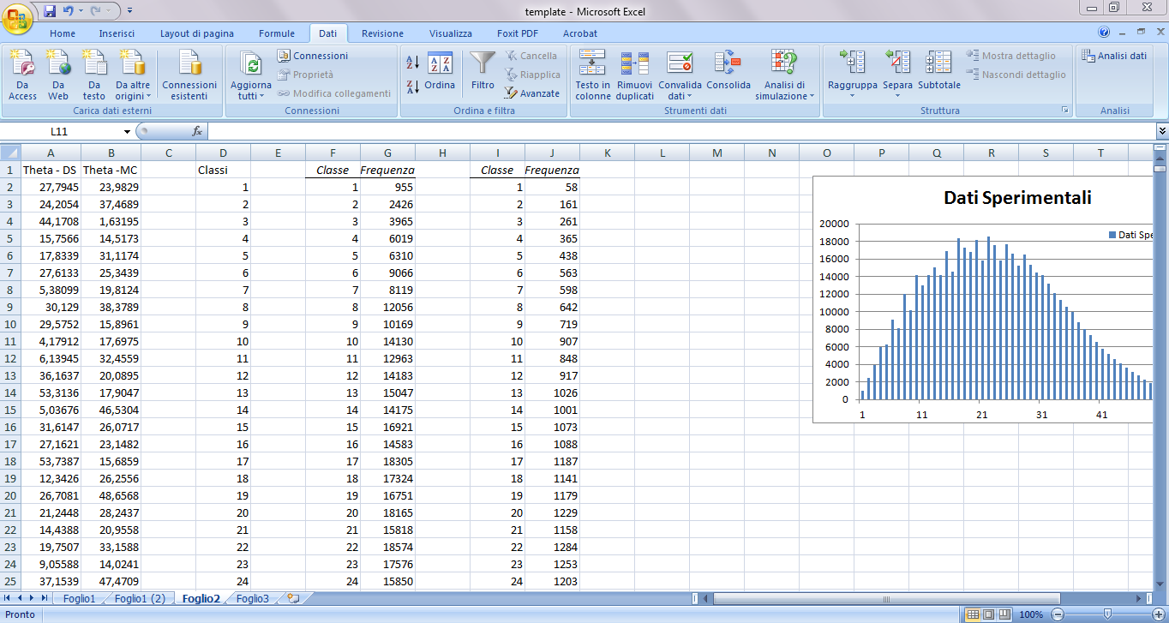
ANALISI DEI DATI
Frequenze associate ad ogni intervallo angolare della colonna I

Slide 24
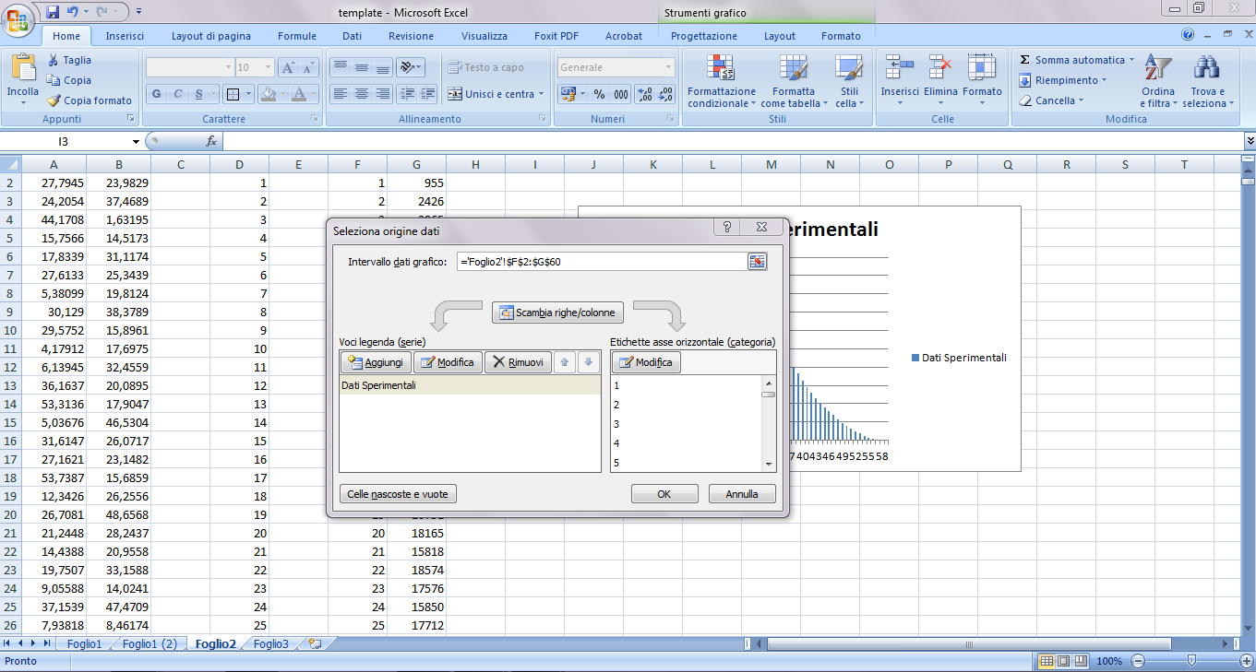
REALIZZAZIONE DEI GRAFICI
Istogramma dei dati sperimentali
Colonna G (frequenze) vs Colonna F (Classi)

Slide 25
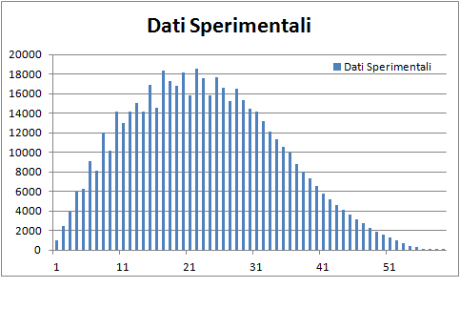
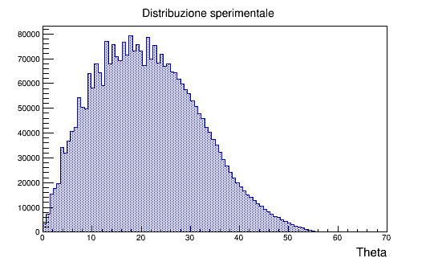
GRAFICO DEI DATI SPERIMENTALI
Commentare e confrontare!

Slide 26
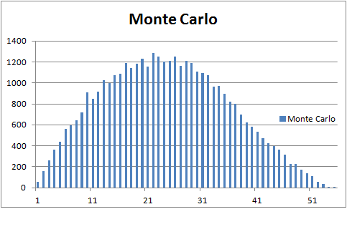
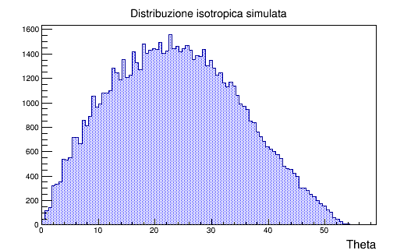
GRAFICO DEI DATI SIMULATI
Commentare e confrontare!

Slide 27
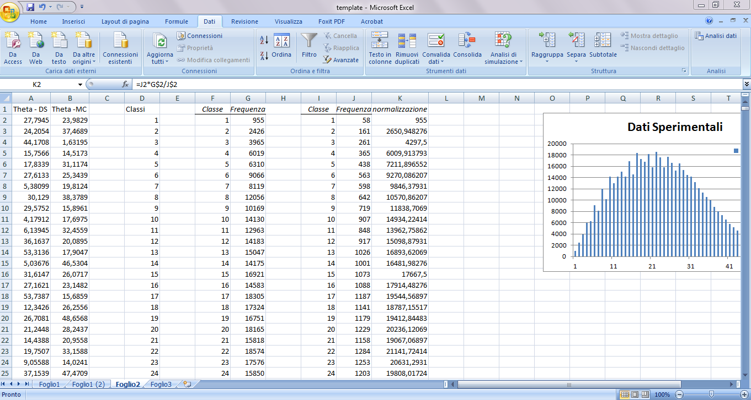
CORREZIONI: NORMALIZZAZIONE
Rapporto fra distribuzione sperimentale e distribuzione simulata
Diverso numero di eventi
Normalizzazione: il numero di eventi della prima classe ora è lo stesso per entrambe le distribuzioni
Adesso sono confrontabili!

Slide 28
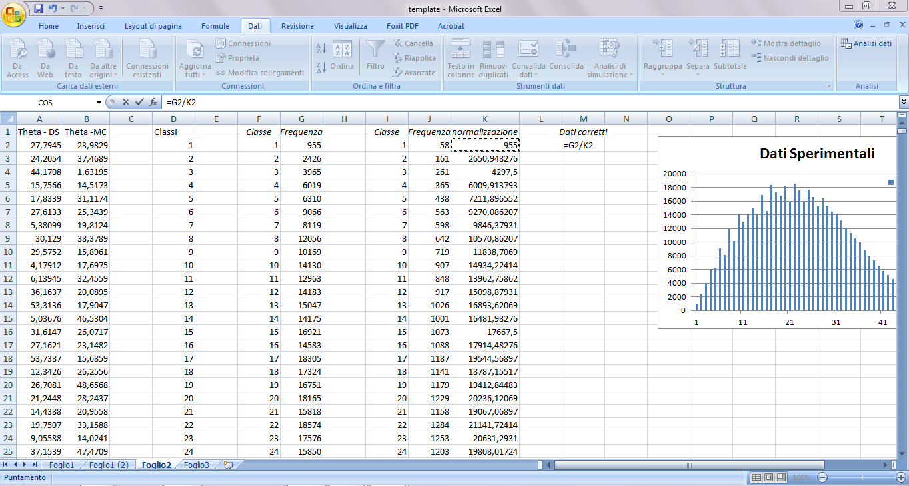
DATI CORRETTI

Slide 29
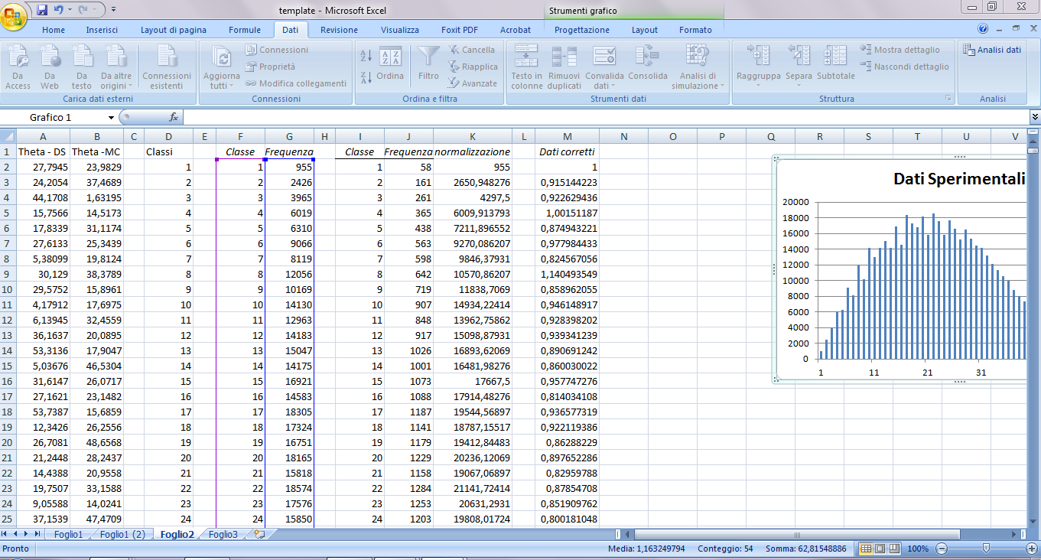
GRAFICO DEI DATI CORRETTI
Rappresentiamo la Colonna M (Dati Corretti) vs la Colonna F (Frequenza)
Ci limitiamo a 40° → accettanza dei telescopi

Slide 30
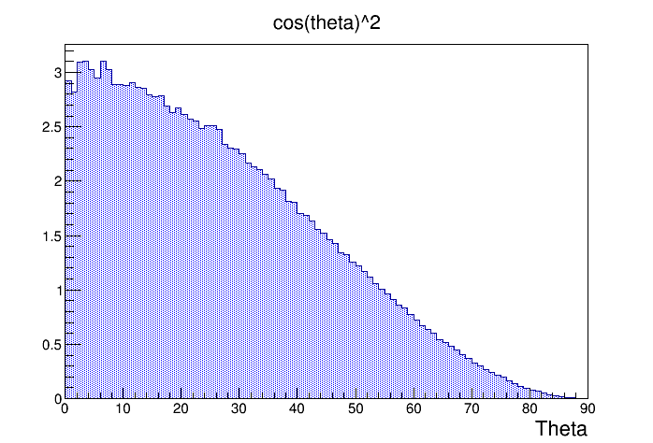
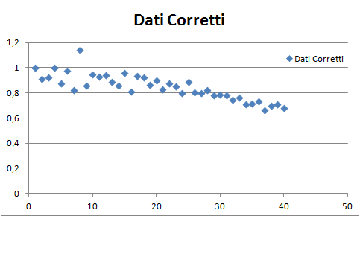
GRAFICO DEI DATI CORRETTI
L’andamento dovrebbe seguire la relazione funzionale cos²(θ)
Per verificarlo, calcoliamo la funzione cos²(θ) in corrispondenza dei nostri valori di angolo zenitale

Slide 31
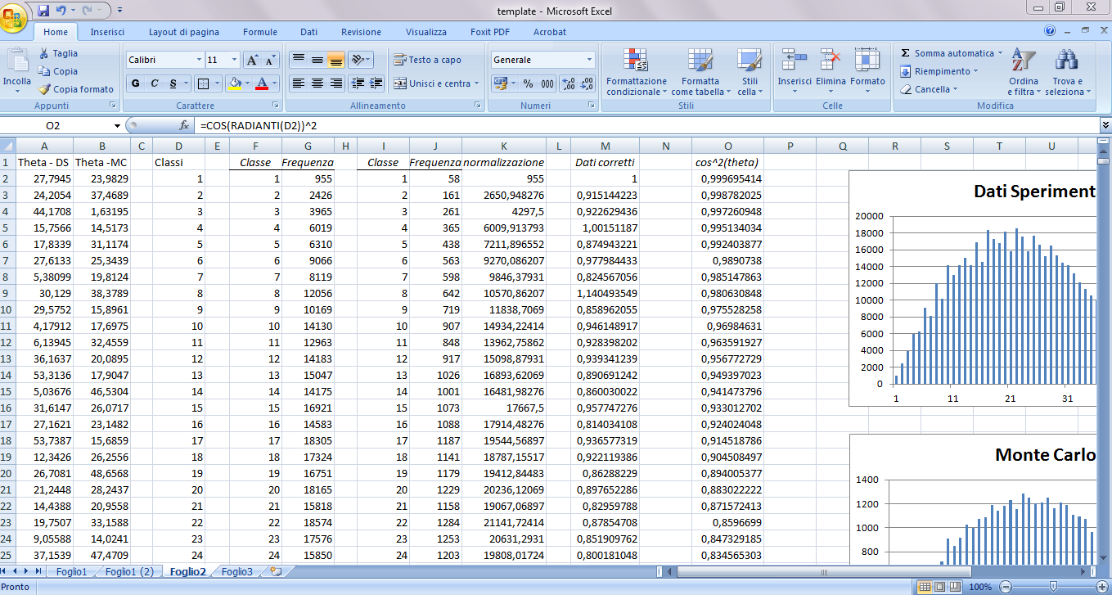
GRAFICO DEI DATI CORRETTI

Slide 32
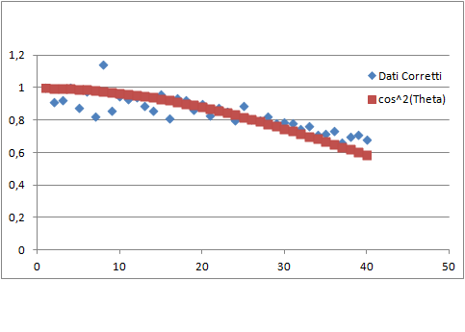
GRAFICO DEI DATI CORRETTI - CONFRONTO

Slide 33
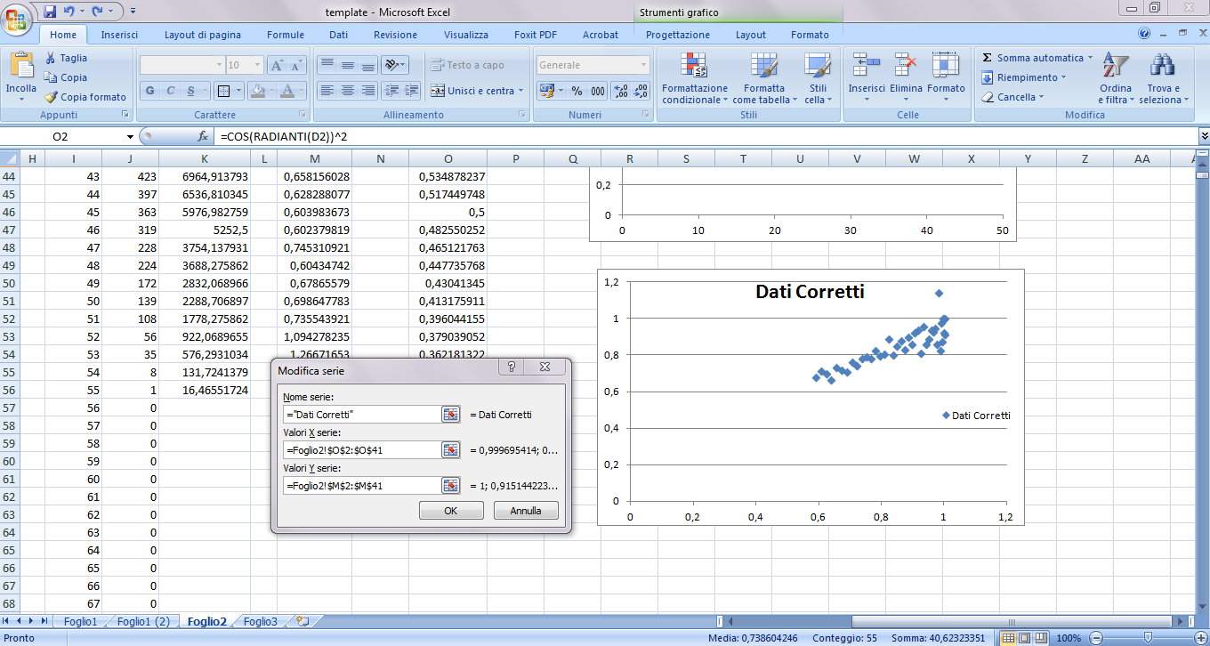
LINEARIZZAZIONE
Rappresentiamo i Dati Corretti vs la funzione cos²(θ)
Colonna M vs Colonna O

Slide 34
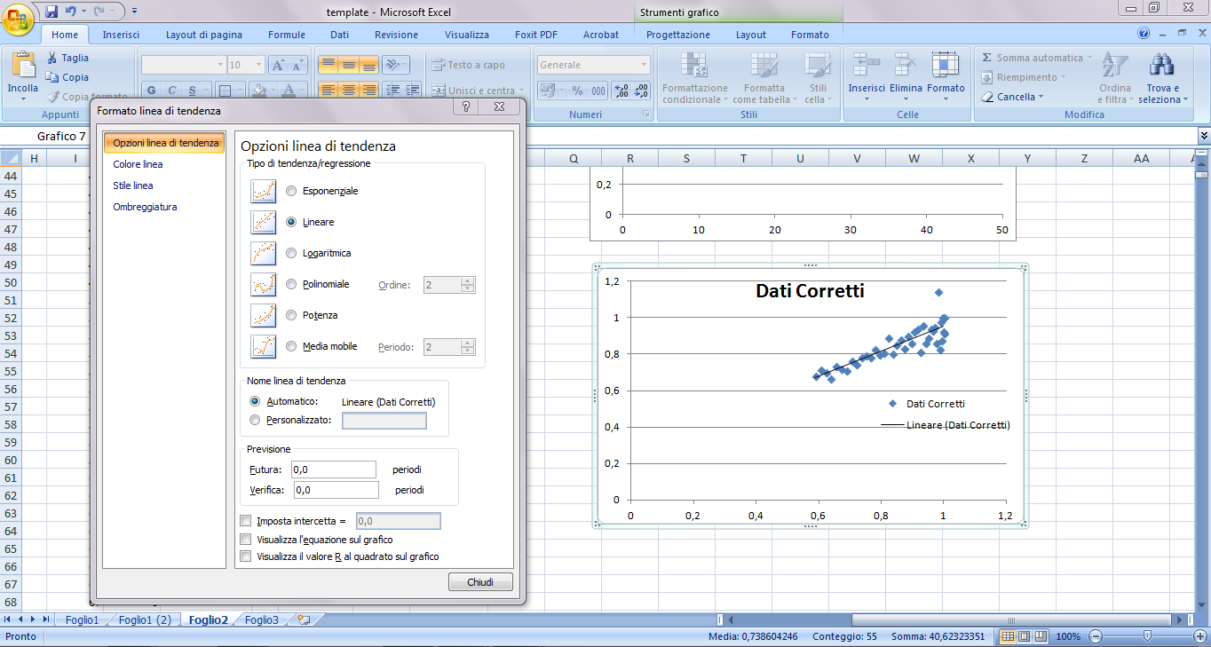
VERIFICA DELLA LINEARIZZAZIONE
Aggiungere una linea di tendenza “lineare”
Commentare il risultato ottenuto

